Slide 1
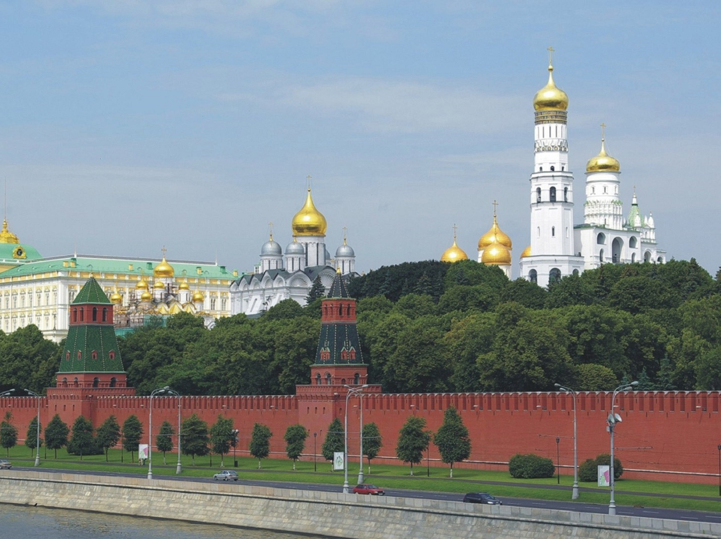
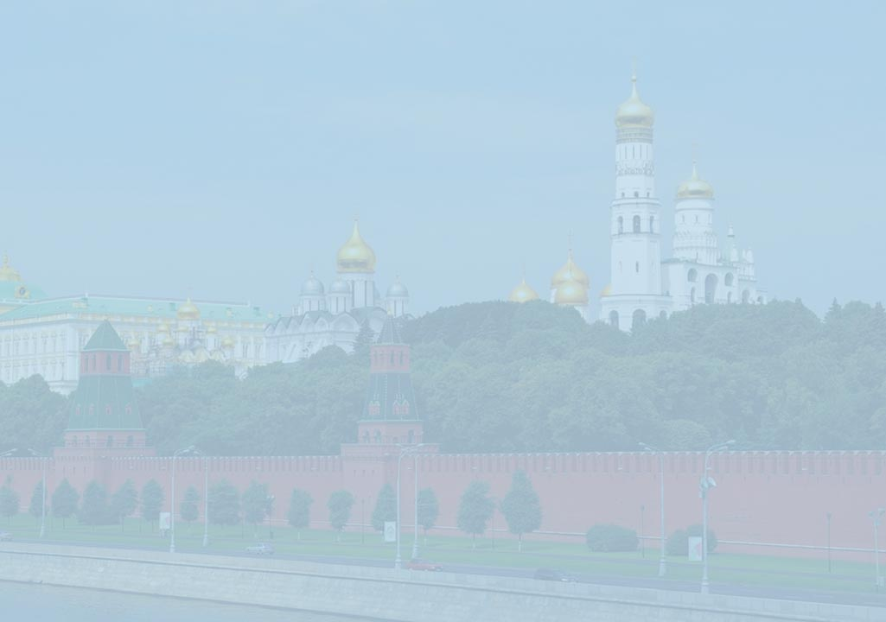
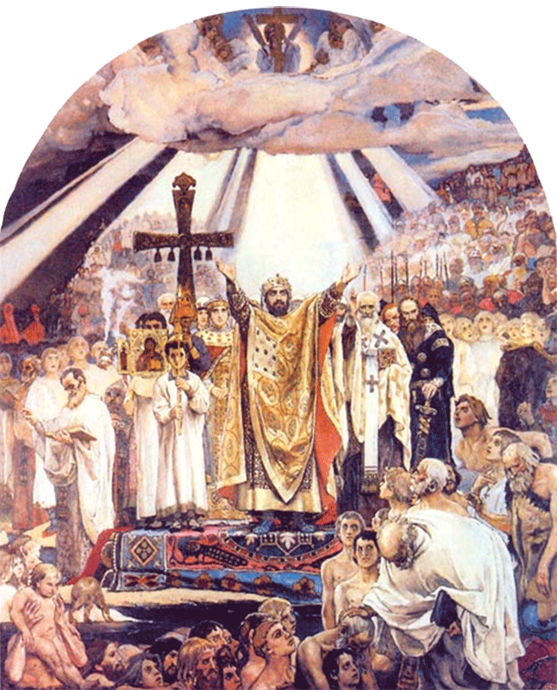
ПРАВОСЛАВНАЯ КУЛЬТУРА РОССИИ
ХРАМ

Slide 2
13. ХРАМЫ НА РУСИ

Slide 3
Церковные здания, мозаики, росписи, иконы, утварь, облачения священников, обряды таинств, песнопения, литургические тексты
— все эти элементы входили в состав культа, являвшегося грандиозным художественным ансамблем, задача которого сводилась к тому, чтобы одновременно давать эстетическое наслаждение и возносить душу верующего к небесам.
В. Н. Лазарев. Из программы «Духовная музыка»,
рекомендованной Министерством образования РФ

Slide 4
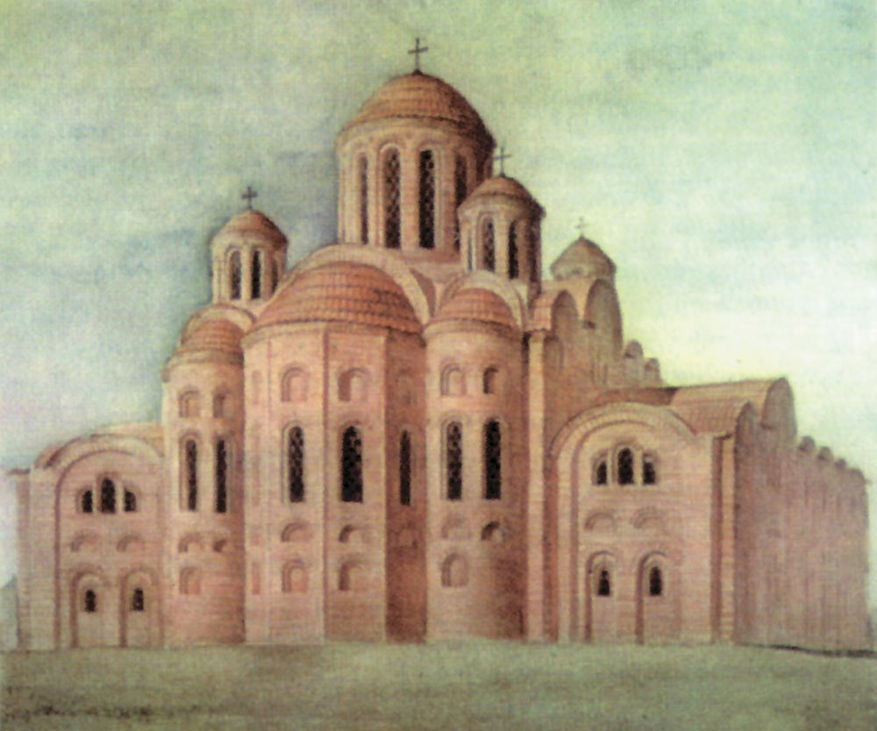
Церковь Успения Пресвятой Богородицы (Десятинная). Реконструкция

Slide 5
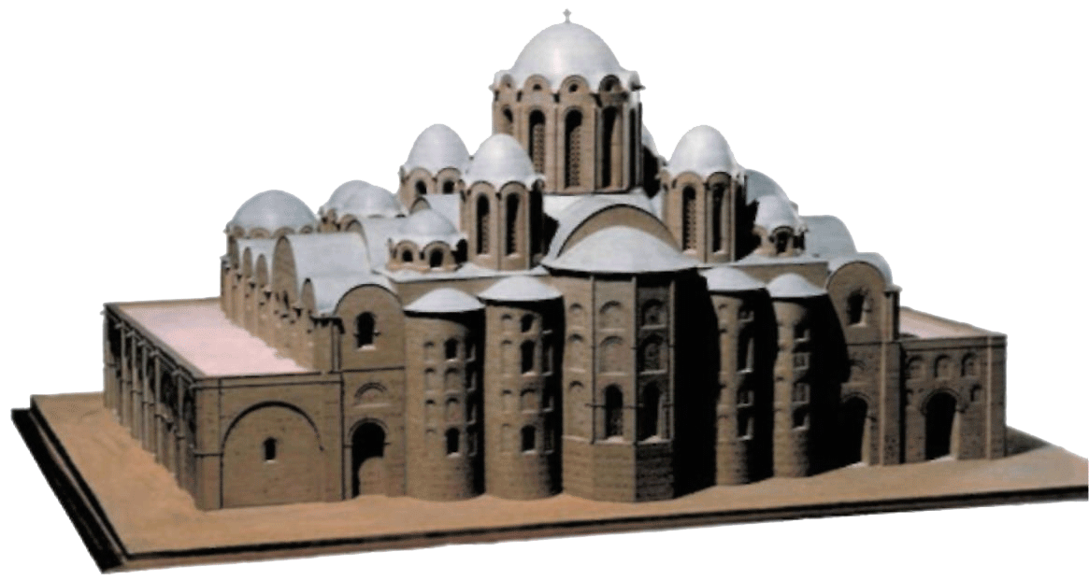
Первоначальный вид Софийского собора в Киеве. 1037 г. Реконструкция

Slide 6
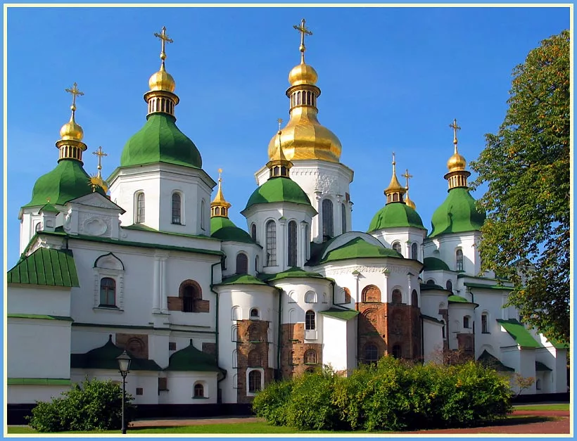
Софийский собор в Киеве. Современный вид

Slide 7
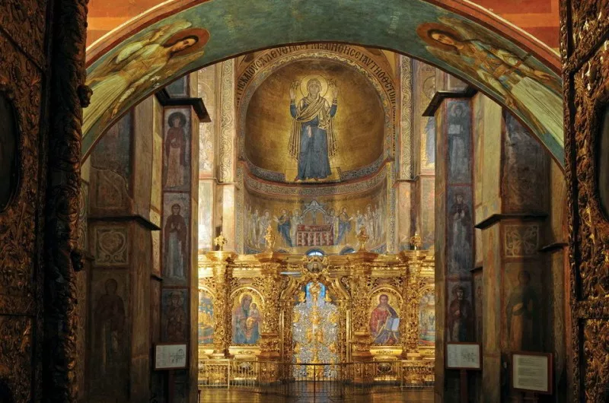
Софийский собор в Киеве. Интерьер

Slide 8
Софийский собор в Киеве. Интерьер

Slide 9
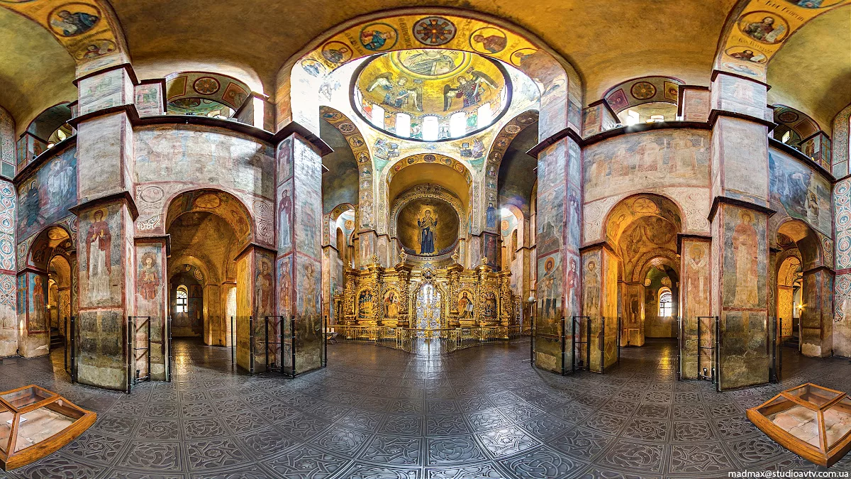
Софийский собор в Киеве. Панорамный вид

Slide 10
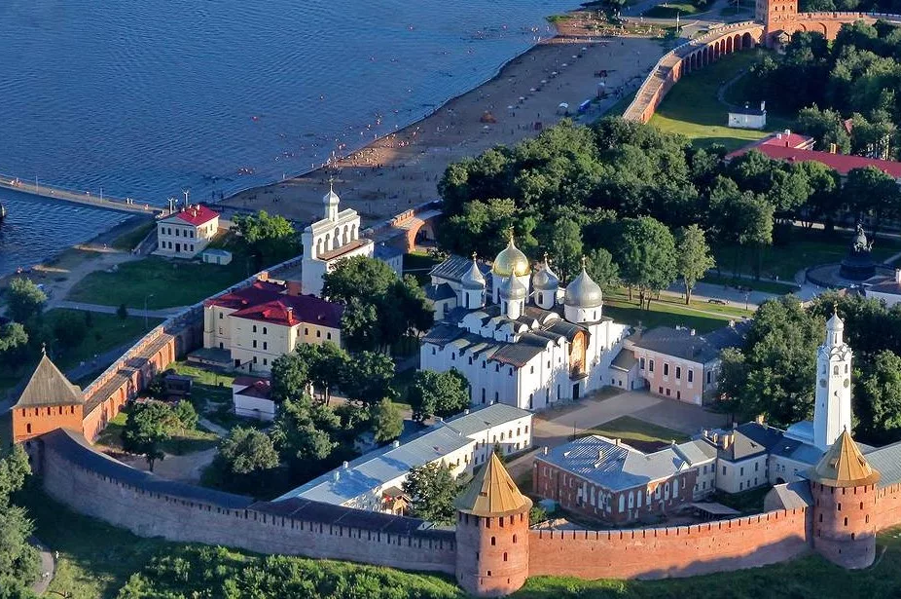
Софийский собор в Новгороде. 1050 г.

Slide 11
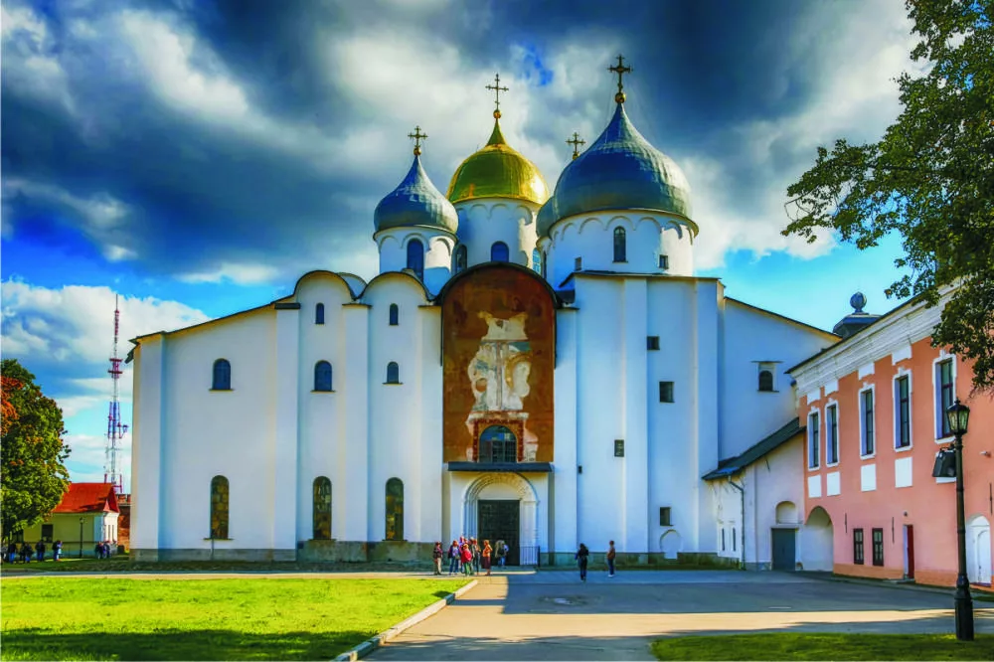
Софийский собор в Новгороде. 1050 г.

Slide 12
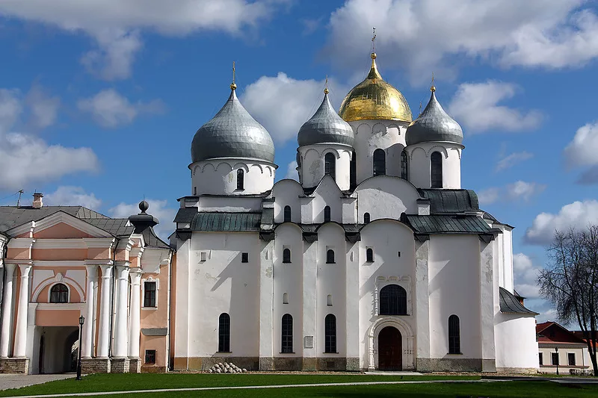
Софийский собор в Новгороде. 1050 г.

Slide 13
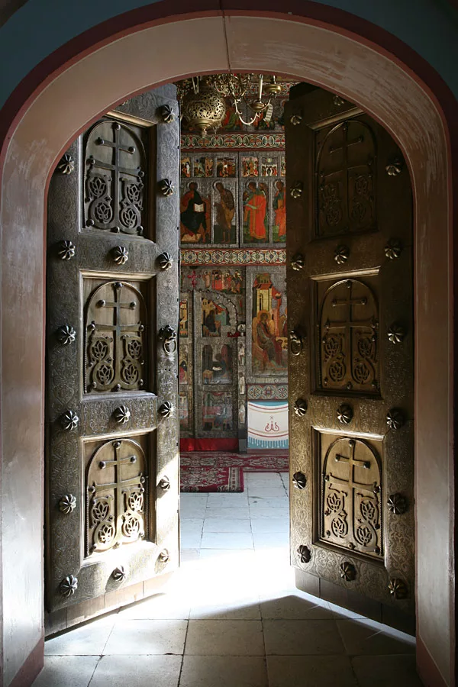
Софийский собор в Новгороде

Slide 14
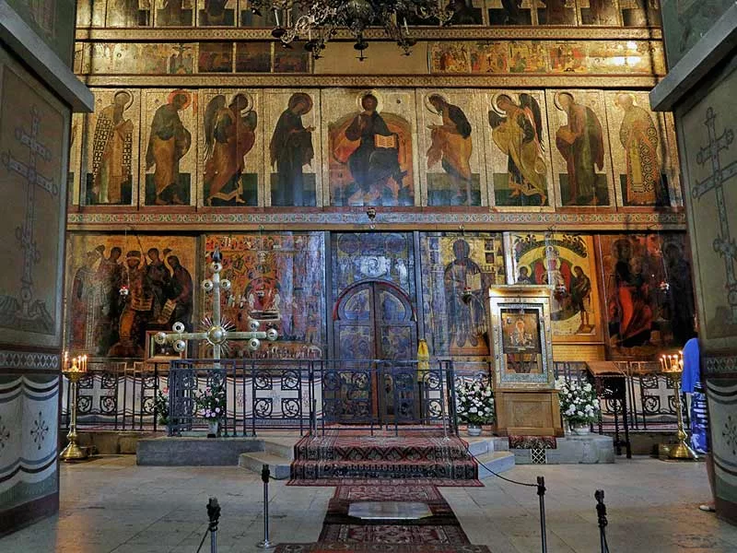
Софийский собор в Новгороде

Slide 15
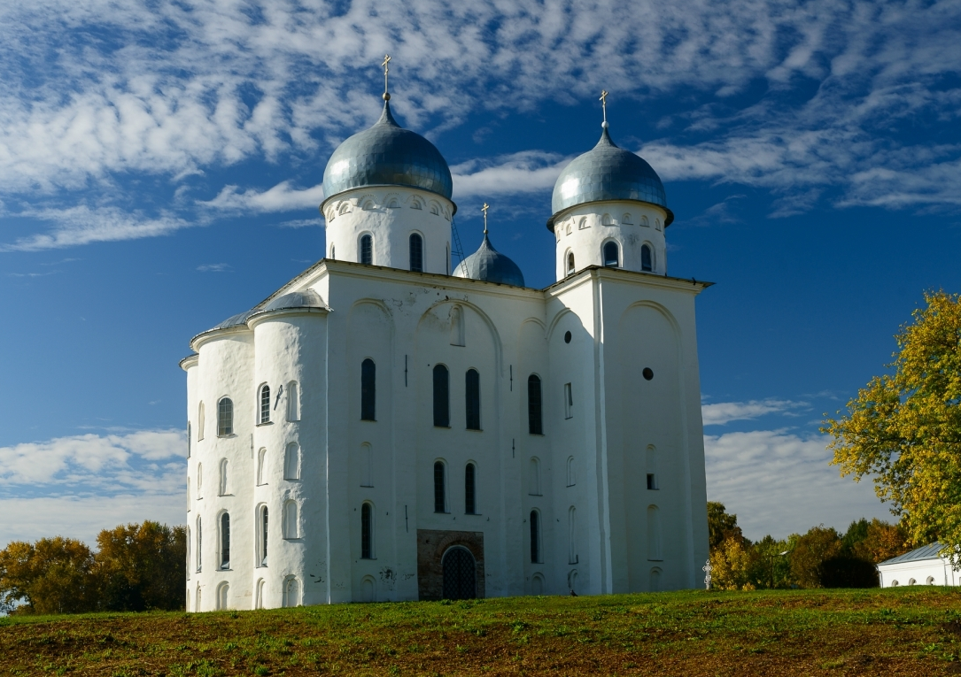
Георгиевский собор Юрьева монастыря. Новгород. 1130 г.

Slide 16
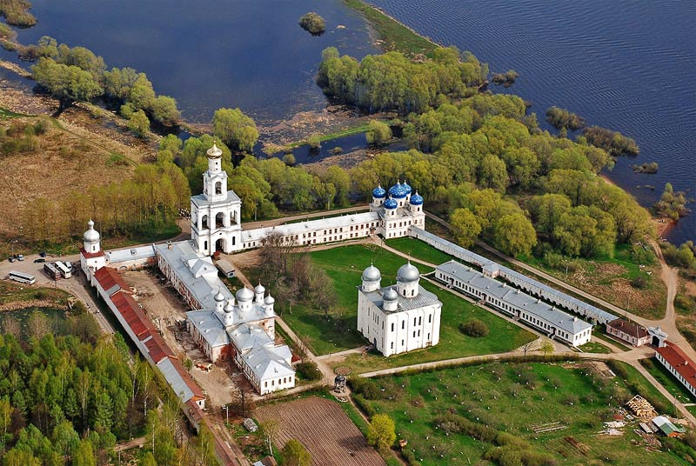
Георгиевский собор Юрьева монастыря. Новгород. 1130 г.

Slide 17
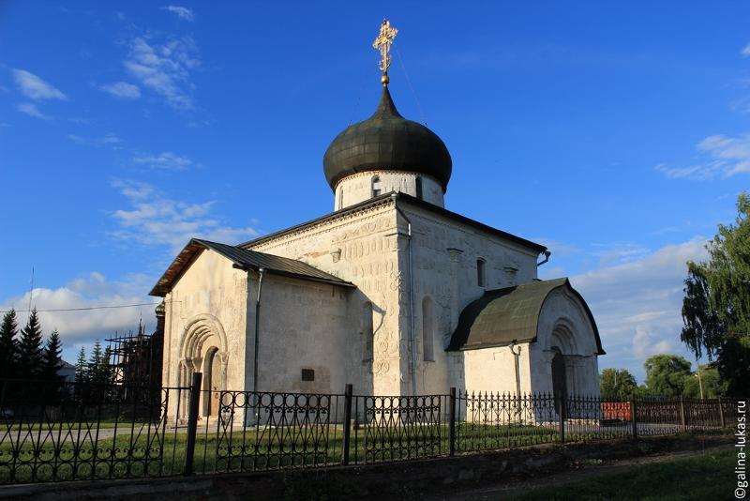
Георгиевский собор в Юрьеве-Польском. 1234 г.

Slide 18
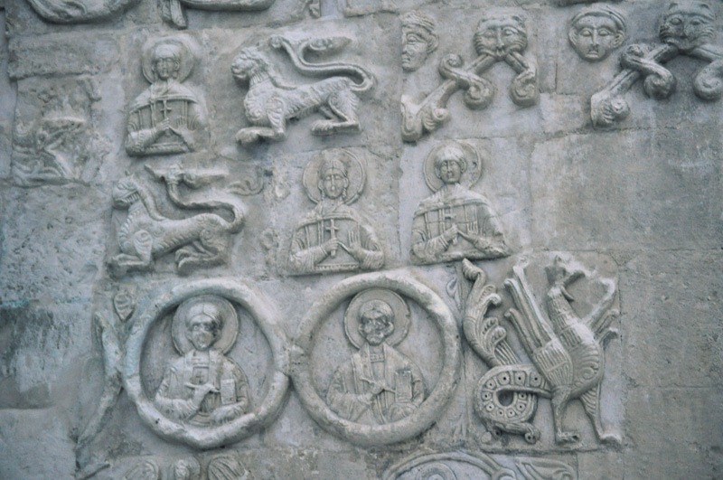
Георгиевский собор в Юрьеве-Польском. 1234 г.

Slide 19
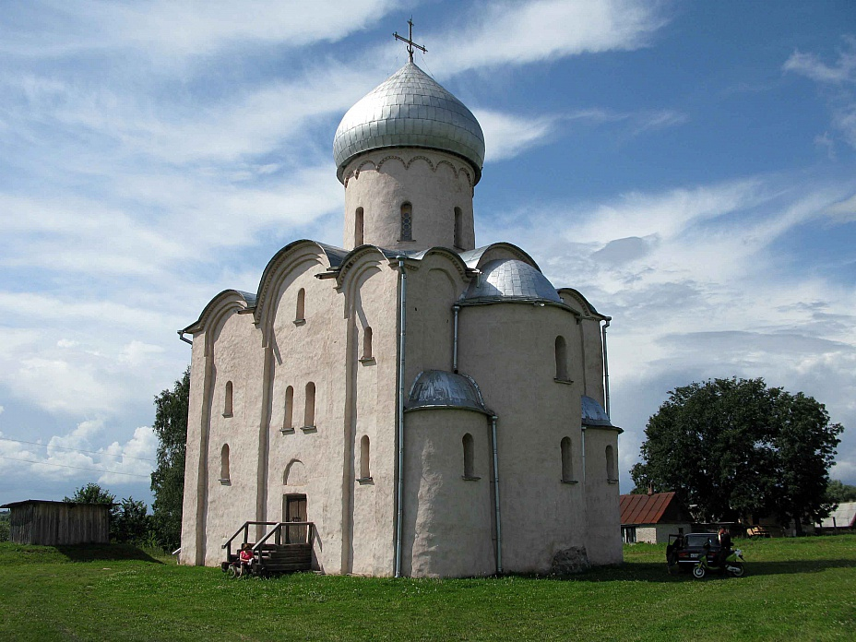
Церковь Спаса на Нередице под Новгородом. 1198 г.

Slide 20
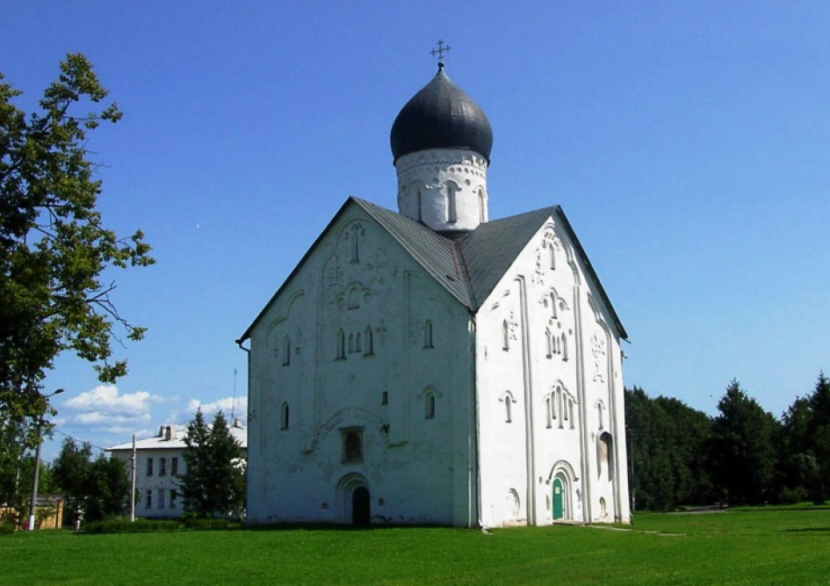
Церковь Спаса Преображения на Ильине улице. Новгород. 1374 г.

Slide 21
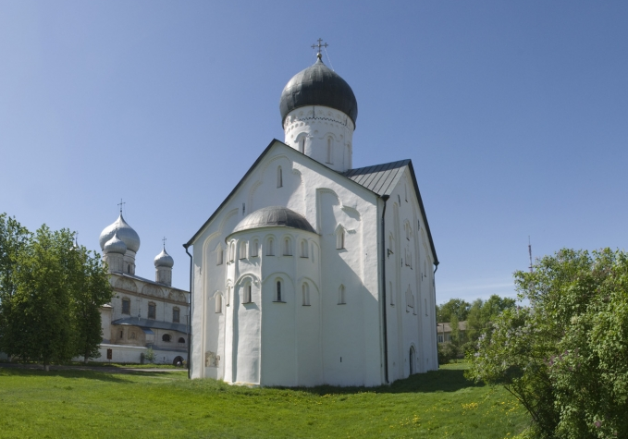
Церковь Спаса Преображения на Ильине улице. Новгород. 1374 г.

Slide 22
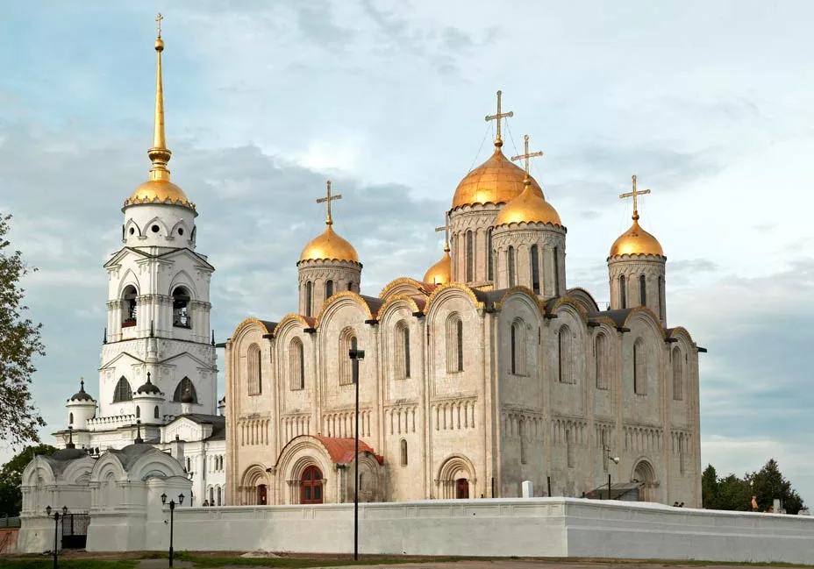
Успенский собор во Владимире. 1160 г.

Slide 23
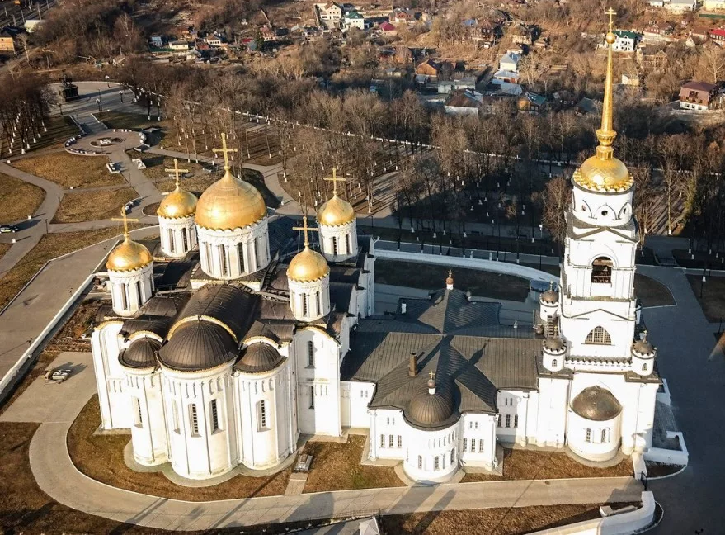
Успенский собор во Владимире. 1160 г.

Slide 24
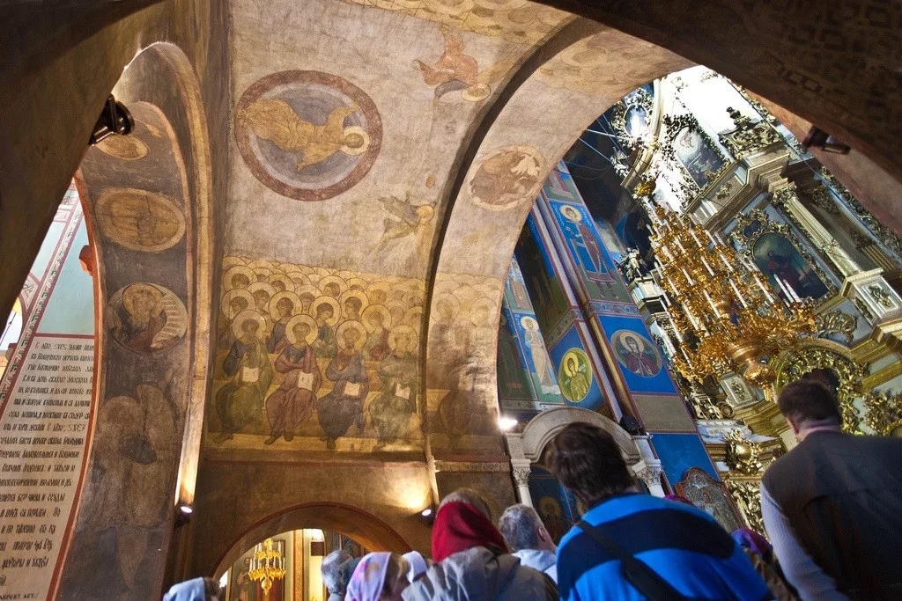
Успенский собор во Владимире. 1160 г.

Slide 25
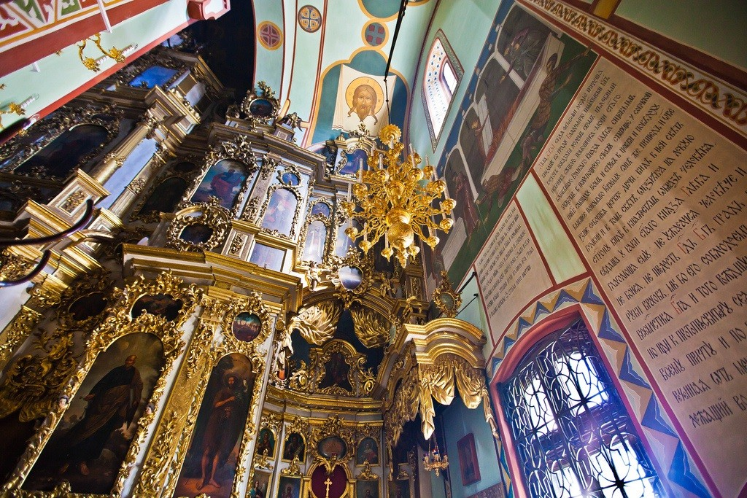
Успенский собор во Владимире. 1160 г.

Slide 26
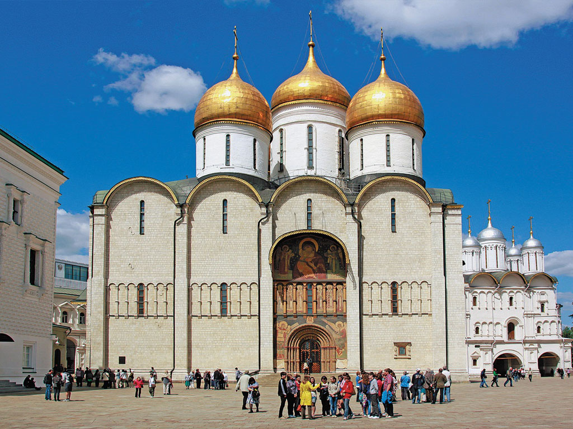
Успенский собор Московского кремля. 1479 г.

Slide 27
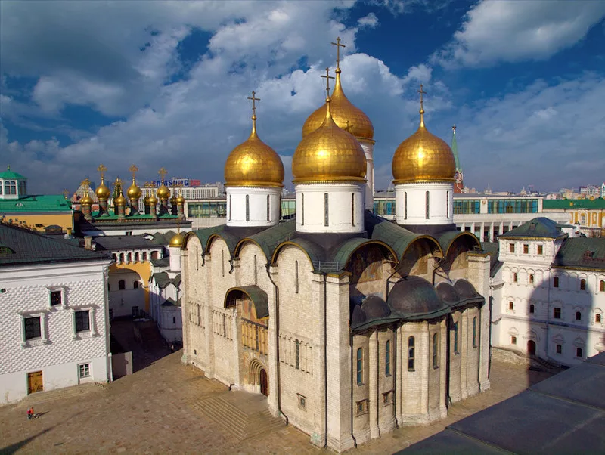
Успенский собор Московского кремля. 1479 г.

Slide 28
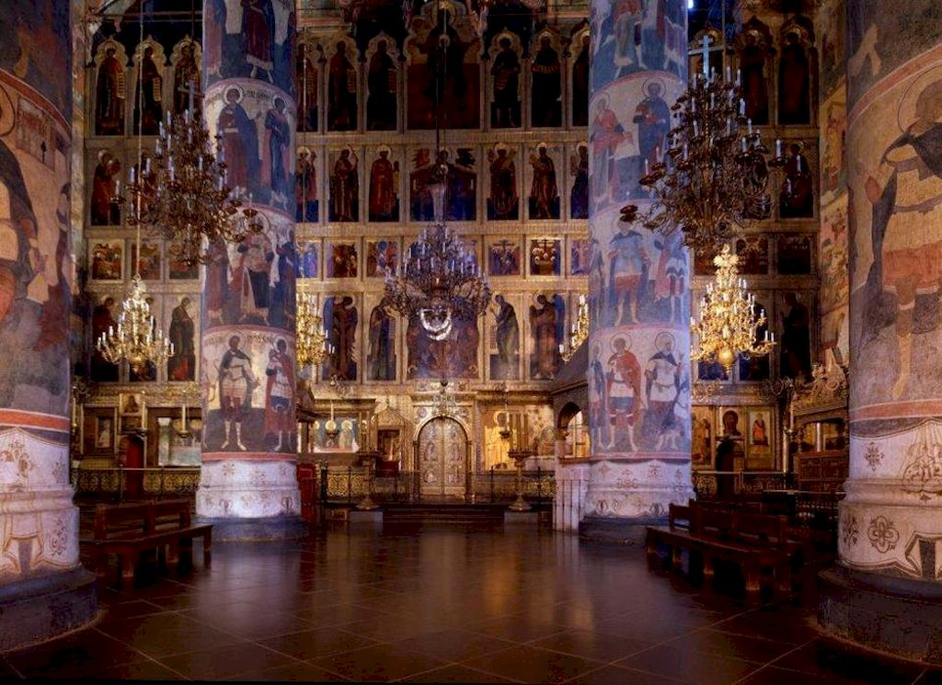
Успенский собор Московского кремля. 1479 г.

Slide 29
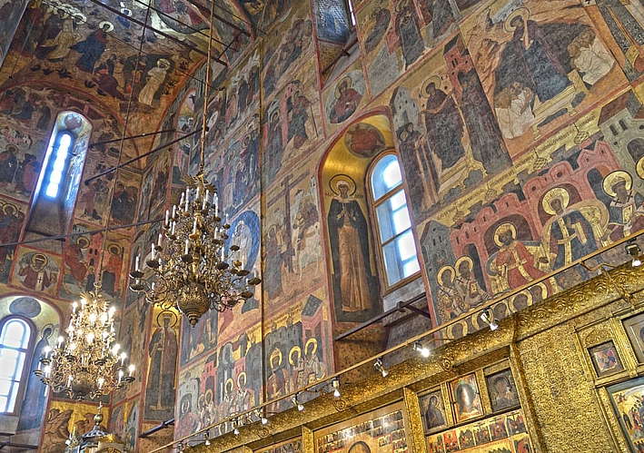
Успенский собор Московского кремля. 1479 г.

Slide 30
Троицкий собор Троице-Сергиевой лавры. 1423 г.

Slide 31
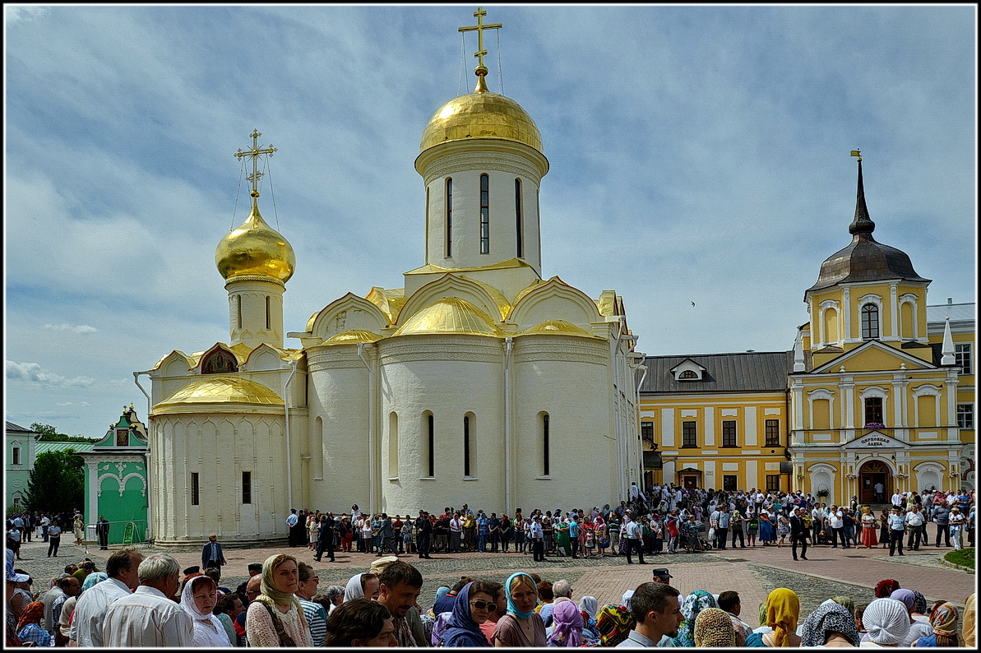
Троицкий собор Троице-Сергиевой лавры. 1423 г.

Slide 32
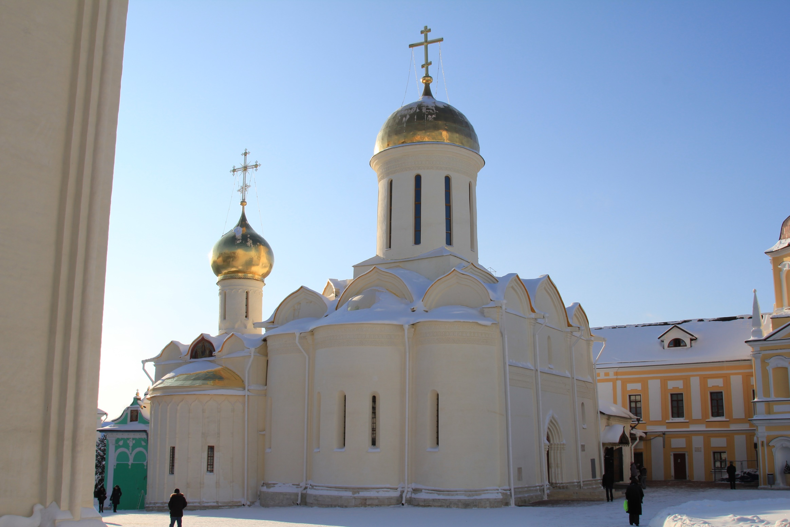
Троицкий собор Троице-Сергиевой лавры. 1423 г.

Slide 33
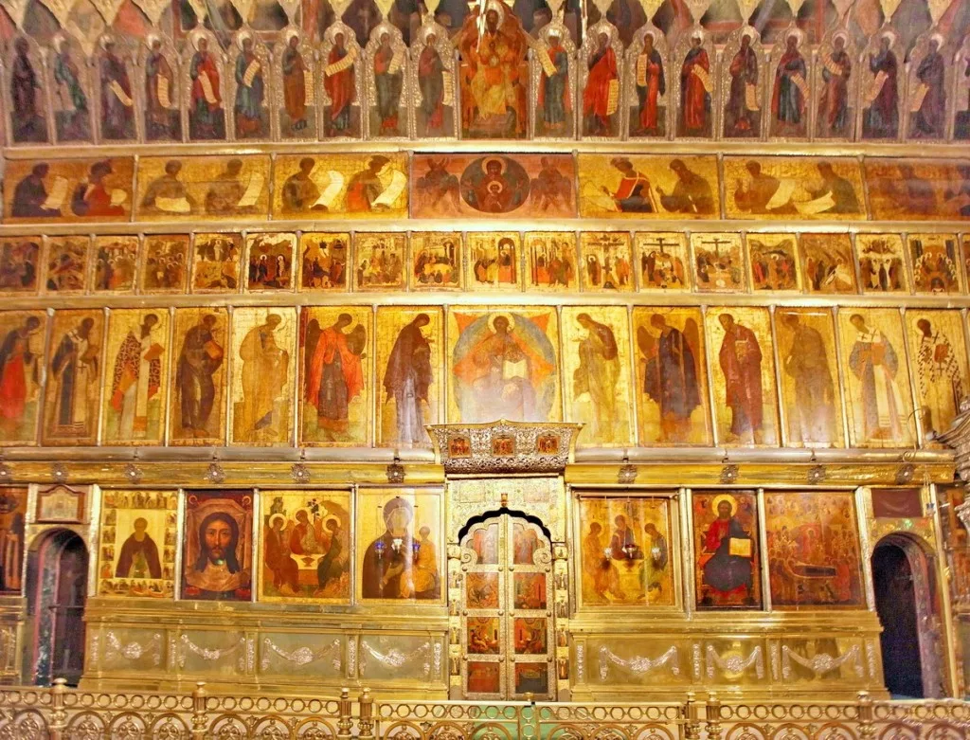
Иконостас Троицкого собора Троице-Сергиевой лавры

Slide 34
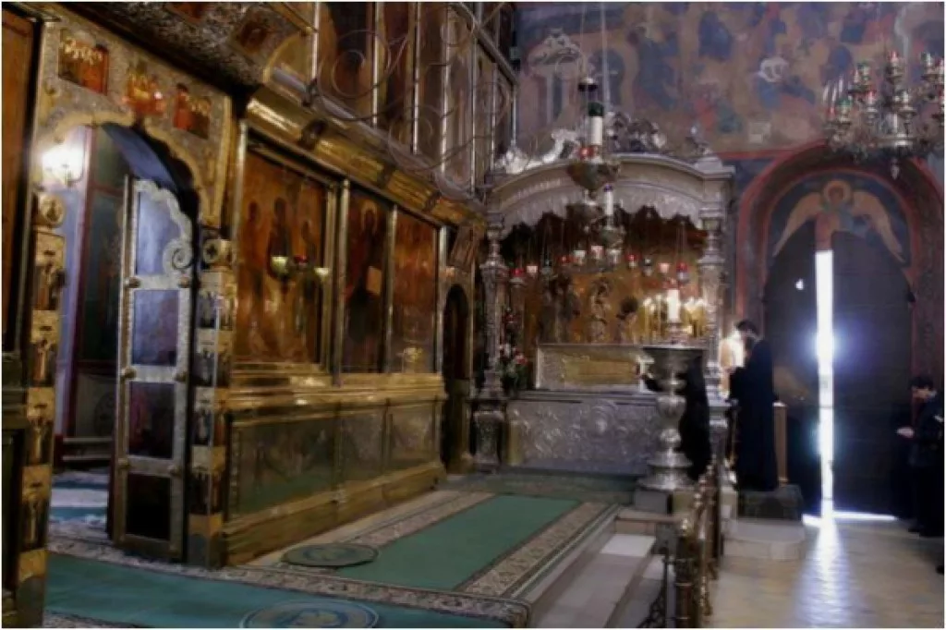
Троицкий собор Троице-Сергиевой лавры

Slide 35
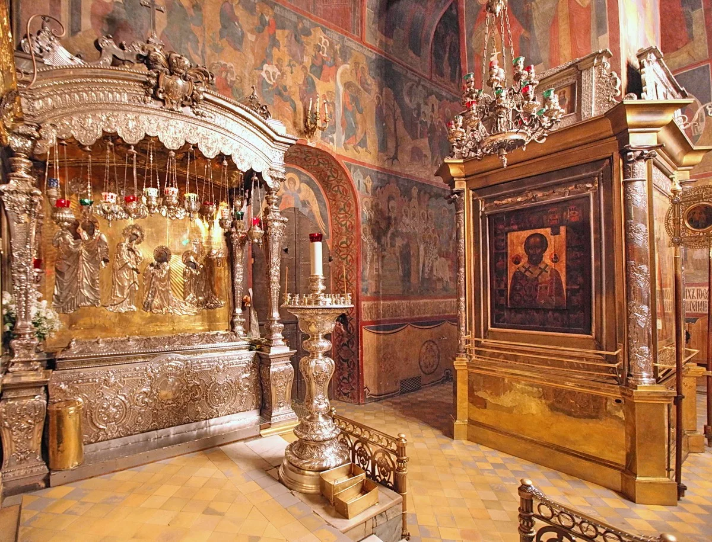
Троицкий собор Троице-Сергиевой лавры

Slide 36
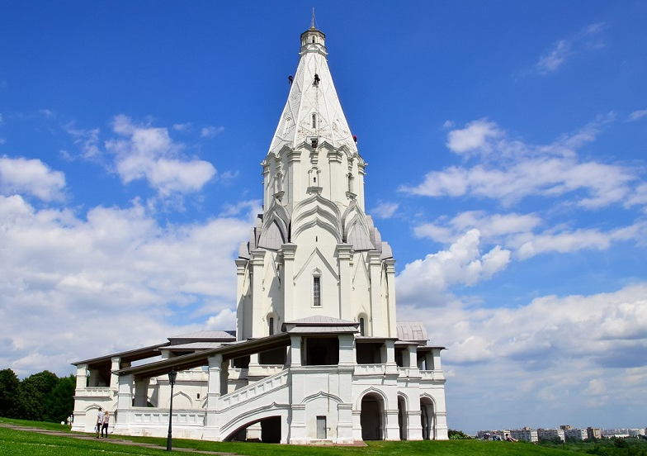
Церковь Вознесения Господня в Коломенском. 1532 г.

Slide 37
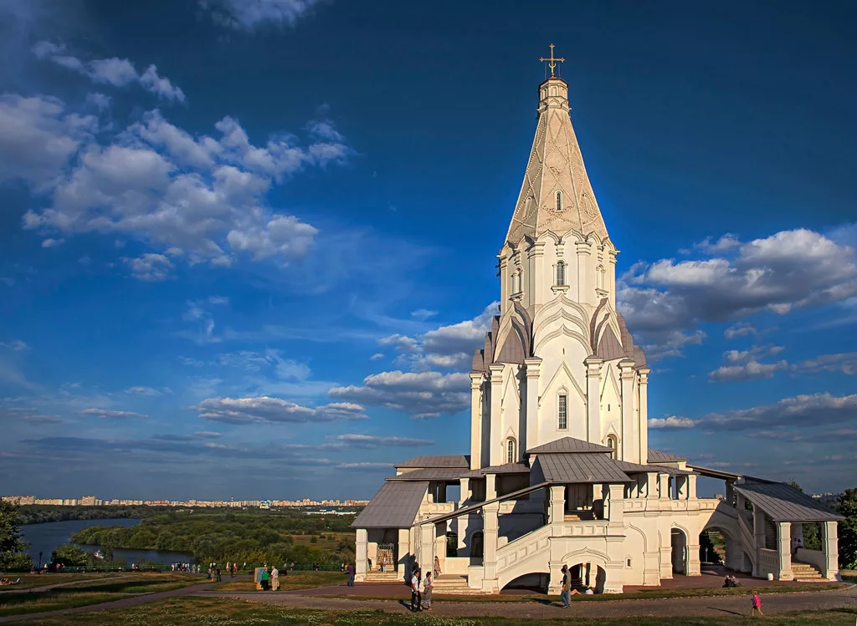
Церковь Вознесения Господня в Коломенском. 1532 г.

Slide 38
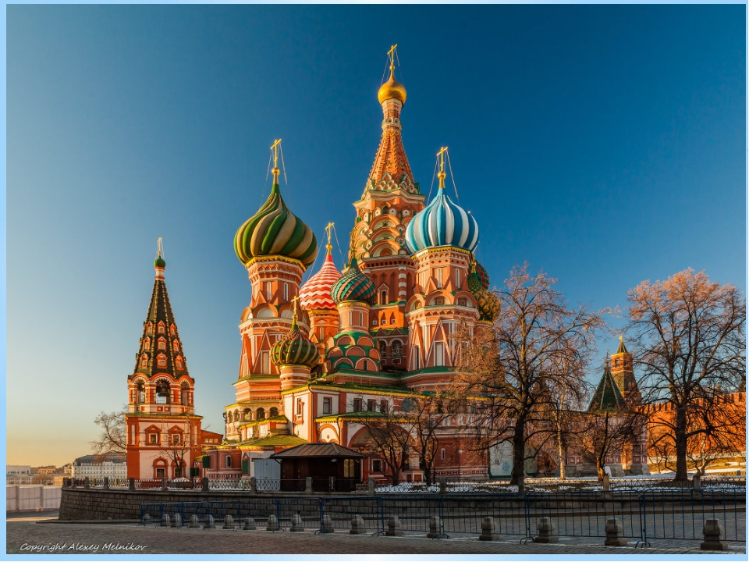
Церковь Покрова на Рву (храм Василия Блаженного). Москва. 1561 г.

Slide 39
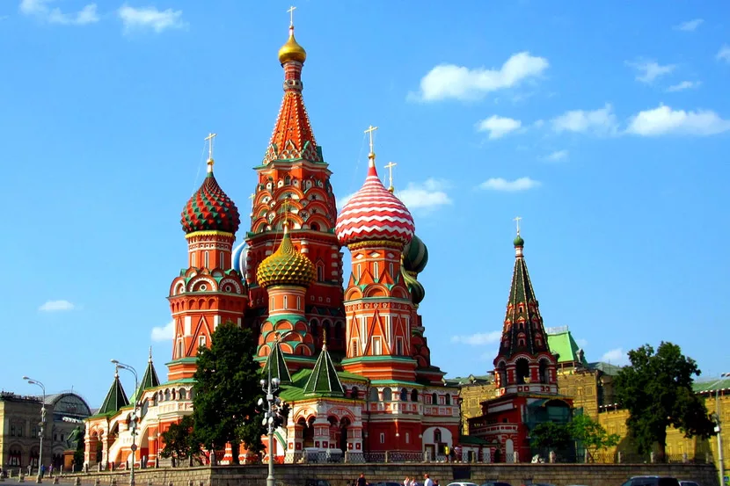
Церковь Покрова на Рву (храм Василия Блаженного). Москва. 1561 г.

Slide 40
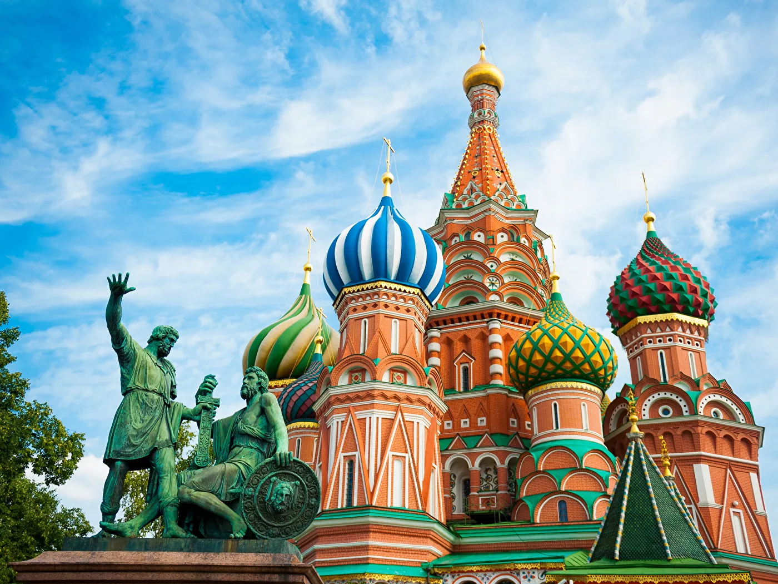
Церковь Покрова на Рву (храм Василия Блаженного). Москва. 1561 г.

Slide 41
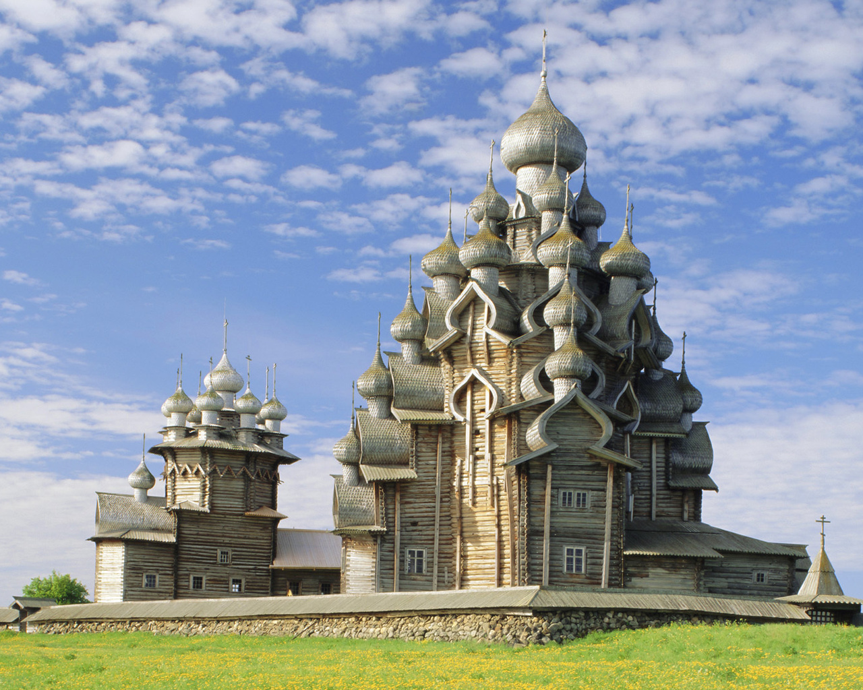
Спасо-Преображенская церковь. Кижи. Карелия. 1714 г.

Slide 42
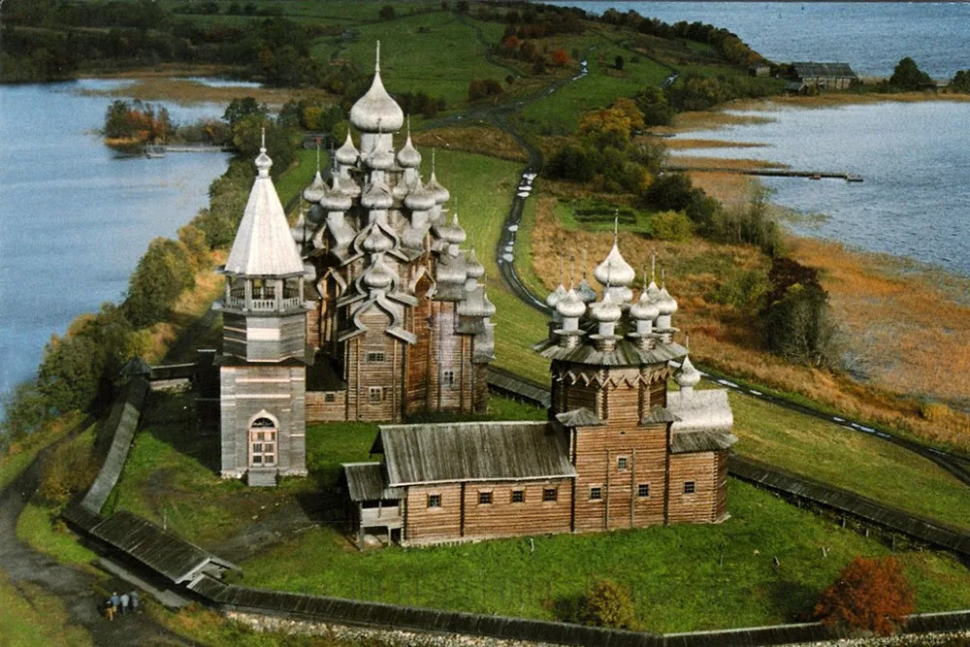
Спасо-Преображенская церковь. Кижи. Карелия. 1714 г.

Slide 43
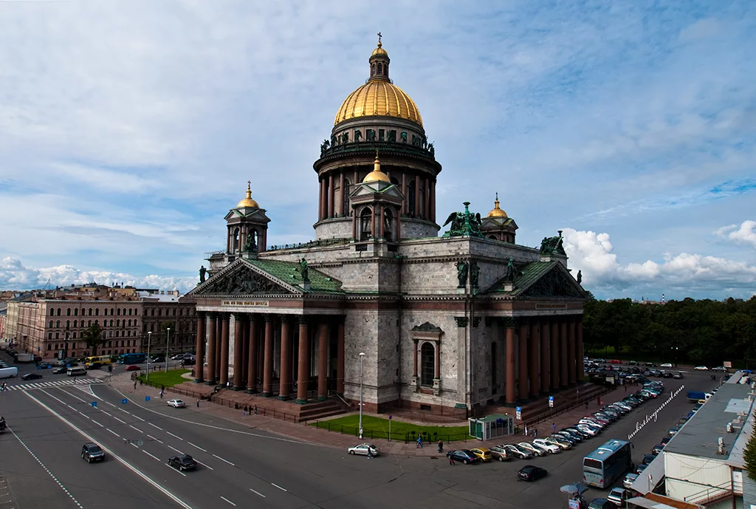
Исаакиевский собор. Санкт-Петербург. 1858 г.

Slide 44
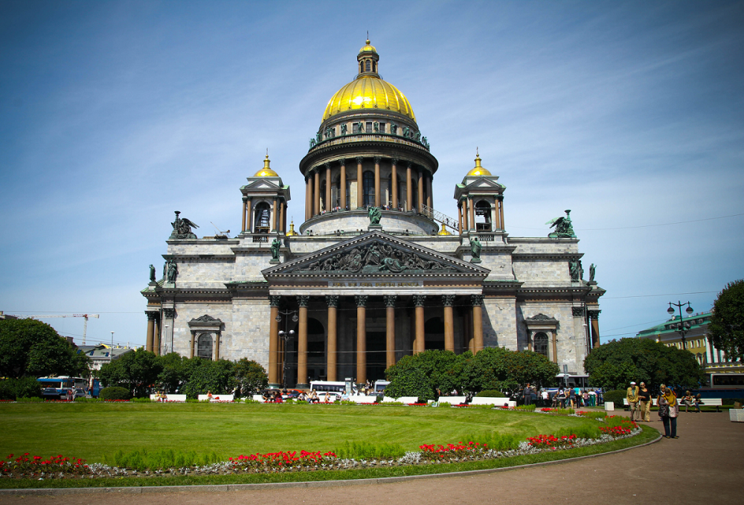
Исаакиевский собор. Санкт-Петербург. 1858 г.

Slide 45
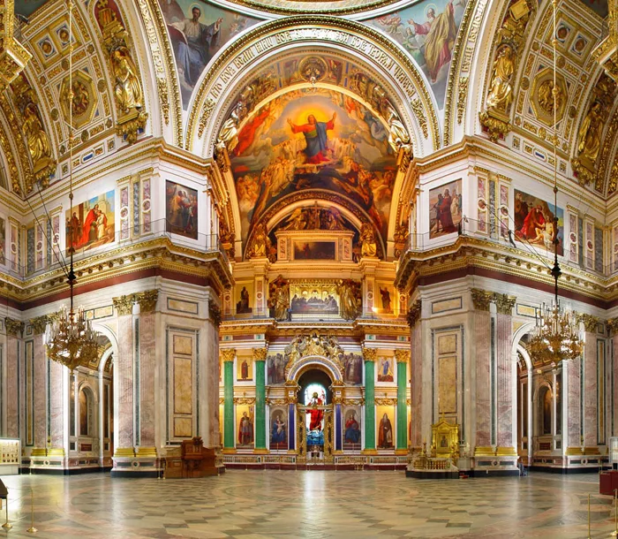
Исаакиевский собор. Санкт-Петербург. 1858 г.

Slide 46
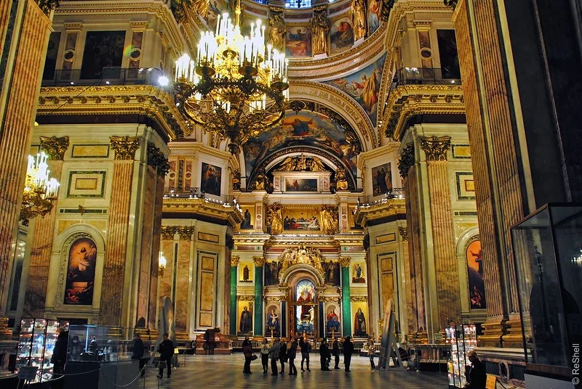
Исаакиевский собор. Санкт-Петербург. 1858 г.

Slide 47
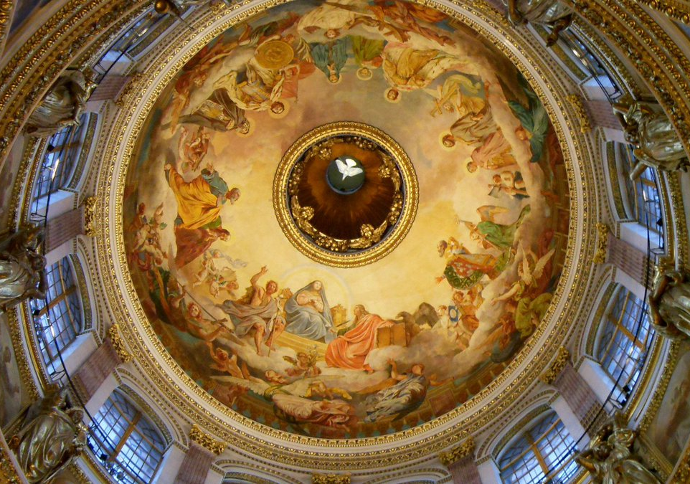
Исаакиевский собор. Санкт-Петербург. 1858 г.

Slide 48
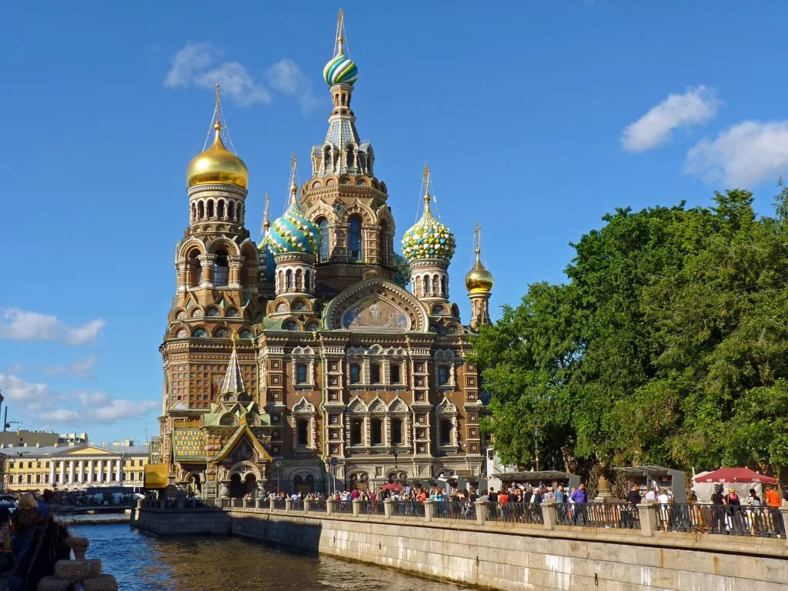
Храм Воскресения Христова (Спас-на-Крови). Санкт-Петербург. 1907 г.

Slide 49
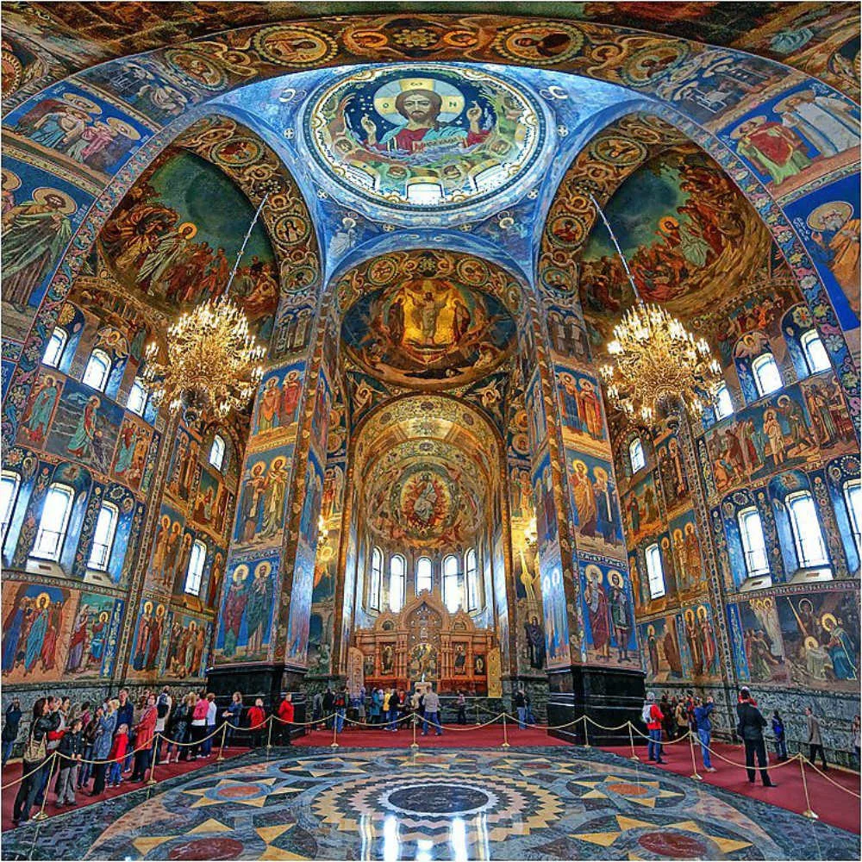
Храм Воскресения Христова (Спас-на-Крови). Санкт-Петербург. 1907 г.

Slide 50
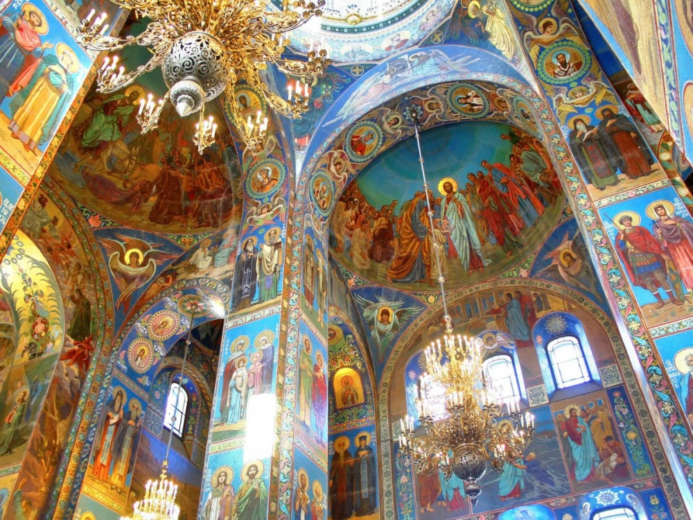
Храм Воскресения Христова (Спас-на-Крови). Санкт-Петербург. 1907 г.

